Slide 1
薛家实验小学
2020第三届大队委竞选
一一三（2）班 邹子葭

Slide 2
个人资料
姓名：邹子葭
英文名： Anana
班级：三年二班
年龄： 9岁
身高： 1.30 米
性别：女
座右铭：书山有路勤为径
学海无涯苦作舟

Slide 3
作为一名光荣的少先队员,能生活在这样一个 充满活力的大集体中，我感到无比的光荣和自豪。
为了能更好为同学们服务，更全面的为红领巾增光添色，我参加了这次大队长竞选活动。
/ /

Slide 4
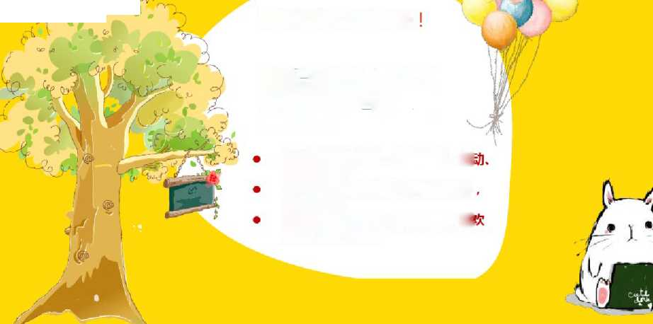
竞选宣言
中国是历史悠久的文明古国，几千年来创造了灿烂的文化，形成了高尚的道德准则、完整的礼仪规范，被世人称为“文明古国，礼仪之邦”。
我为我是中国人而感到骄傲。

Slide 5
竞选宣言
我作为一名炎黄子孙、一名少先队员，在学习生活中养成了良好的礼仪习惯，尊敬师长、友爱同学，待人有礼貌，自认为能够做好同学的榜样，以及带领同学做好礼仪，并且能督促自己在以后的学习生活中更进一步深刻地了解礼仪和规范礼仪行动。
我相信我一定行！

Slide 7
我的荣誉
♣一年级：学习之星、三好学生
♣二年级：岗位之星、礼仪之星、三好学生
♣三年级：学习之星

Slide 8
请投我一票!
相信我没有错!
谢谢 支持!

